Slide 1
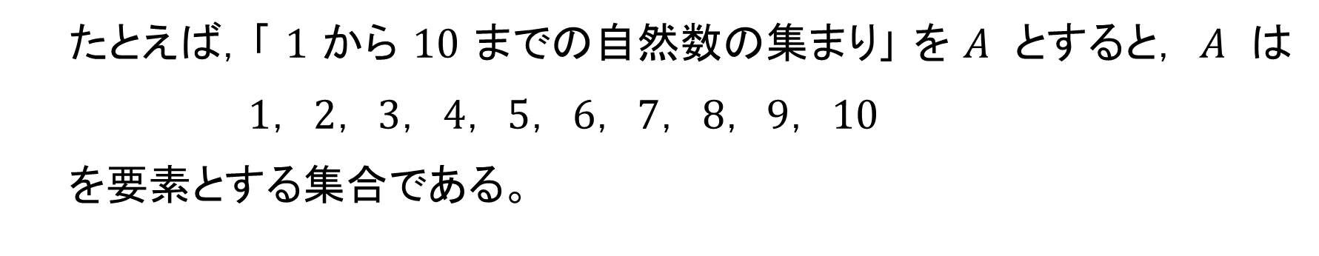
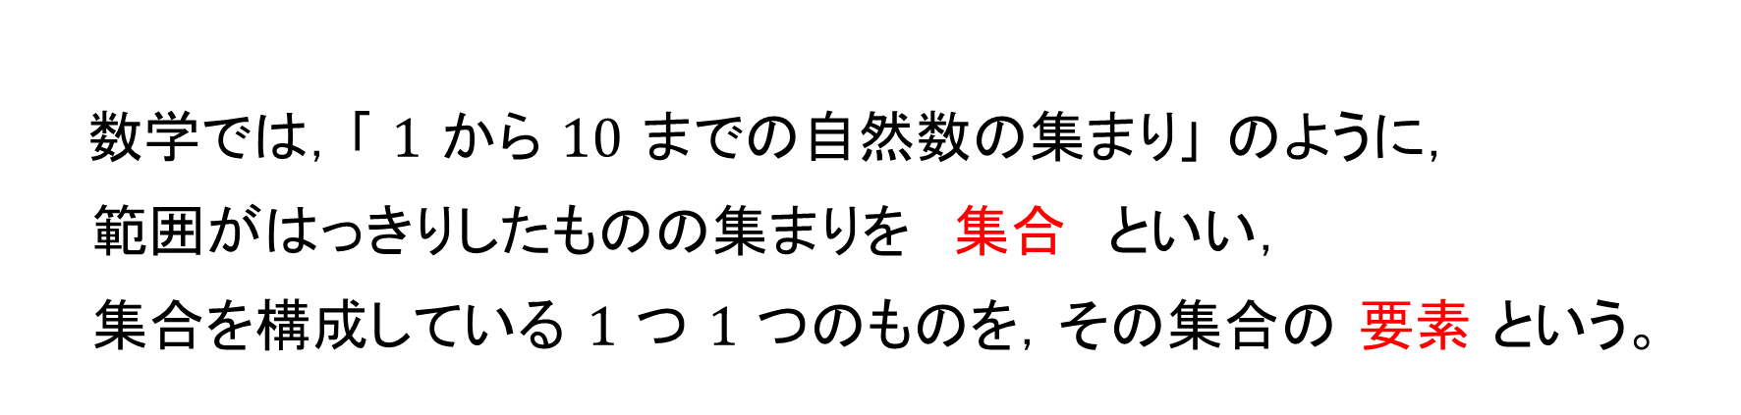
1 集合 A 集合と要素 (教科書p.52)
数学では，｢ $1$ から $10$ までの自然数の集まり｣ のように，
範囲がはっきりしたものの集まりを 集合 といい，
集合を構成している $1$ つ $1$ つのものを，その集合の 要素 という。
たとえば，｢ $1$ から $10$ までの自然数の集まり｣ を $A$ とすると， $A$ は
$1$， $2$， $3$， $4$， $5$， $6$， $7$， $8$， $9$， $10$
を要素とする集合である。

Slide 2
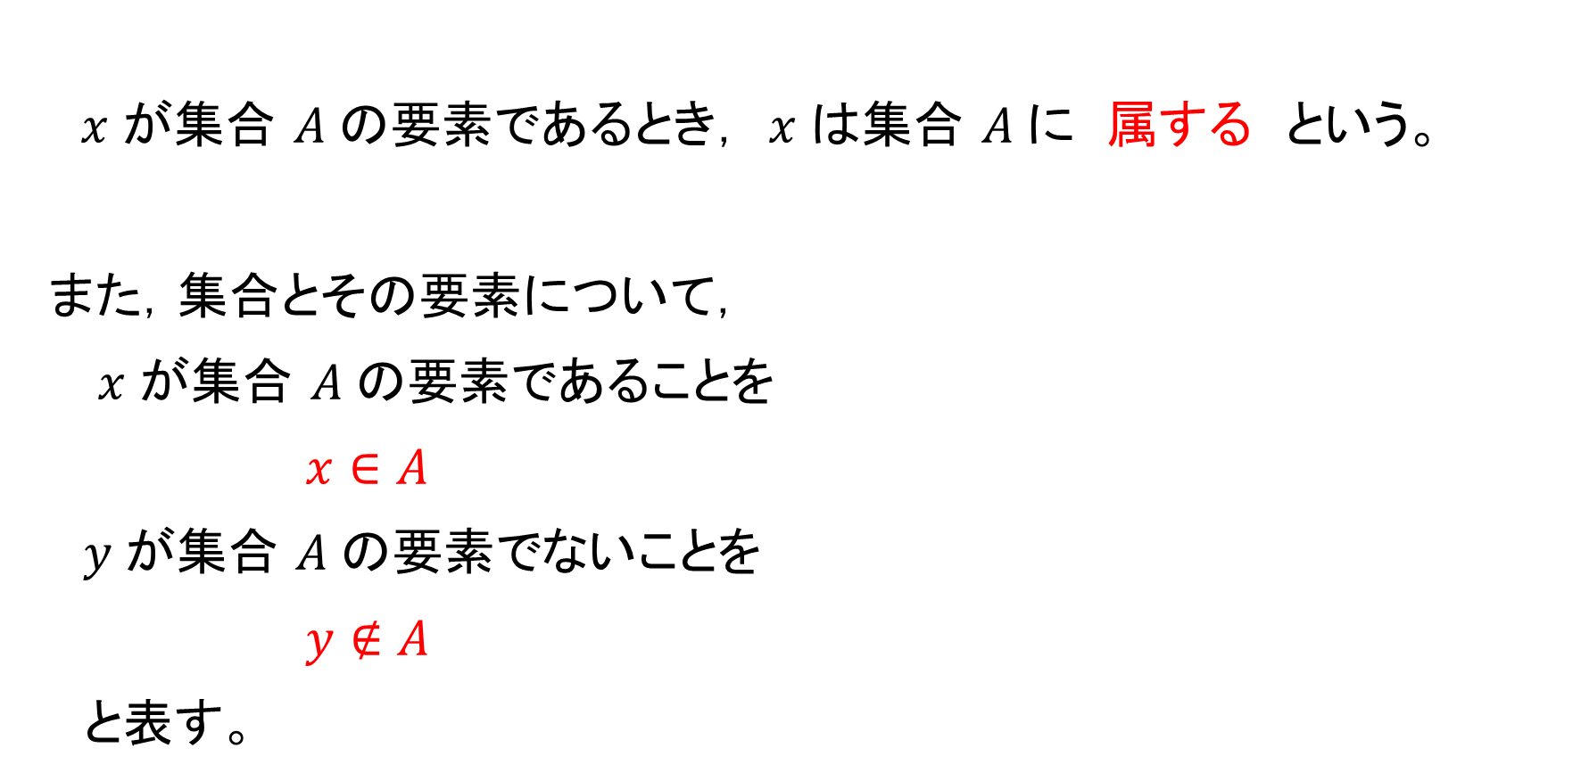
1 集合 A 集合と要素 (教科書p.52)
$x$が集合 $A$の要素であるとき， $x$は集合 $A$に 属する という。
また，集合とその要素について，
$x$が集合 $A$の要素であることを
$x∈A$
$y$が集合 $A$の要素でないことを
$y∉A$
と表す。

Slide 3
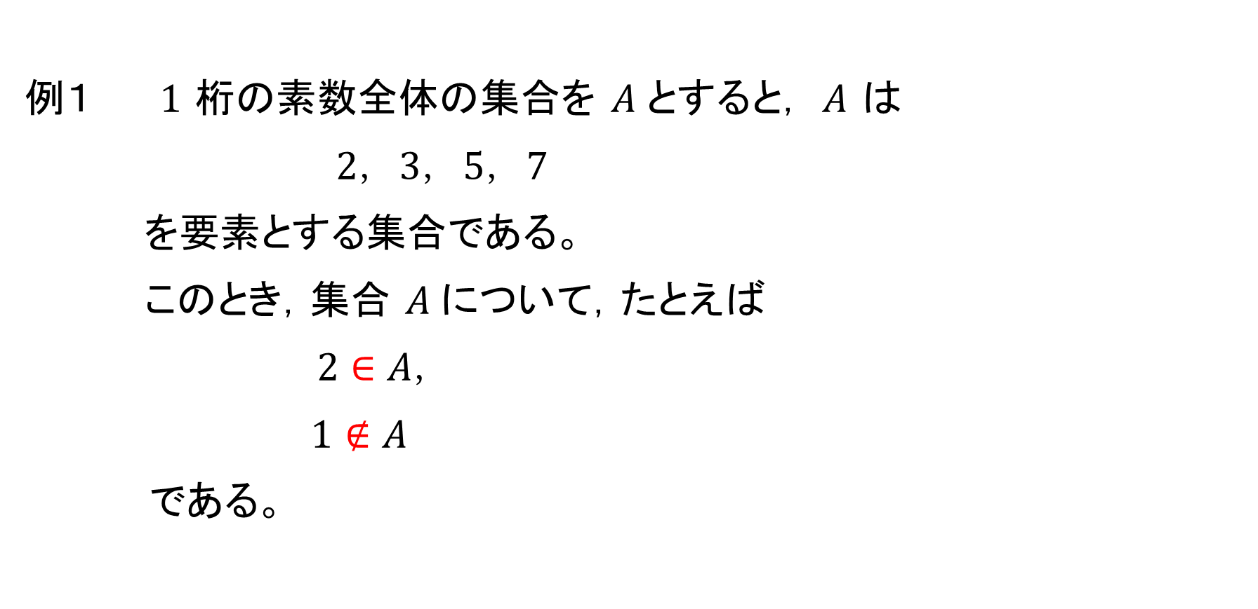
1 集合 A 集合と要素 (教科書p.52)
例１ $1$ 桁の素数全体の集合を $A$とすると， $A$ は
$2，3，5，7$
を要素とする集合である。
このとき，集合 $A$について，たとえば
$2∈A，$
$1∉A$
である。
終

Slide 4

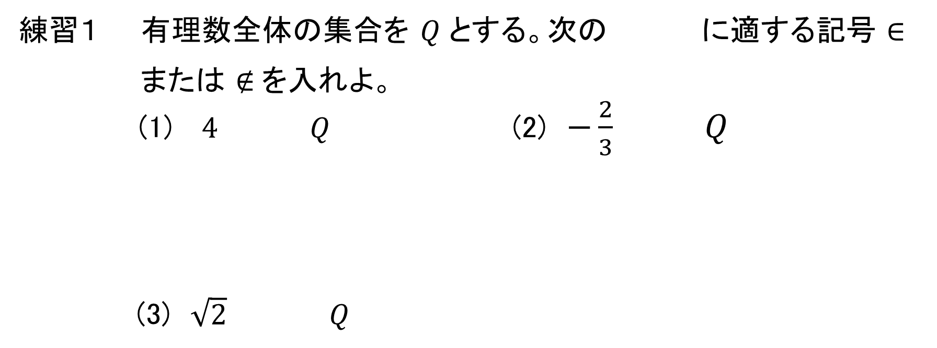
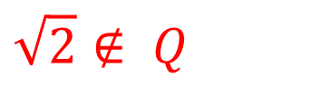
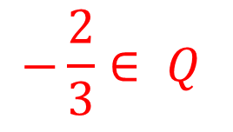
1 集合 A 集合と要素 (教科書p.52)
練習１ 有理数全体の集合を $Q$とする。次の に適する記号 $∈$
または $∉$を入れよ。
(1) $4 Q$ (2) $−\frac{2}{3} Q$
(3) $\sqrt{2} Q$
$$4∈Q$$
$$−\frac{2}{3}∈ Q$$
$$\sqrt{2}∉ Q$$

Slide 5
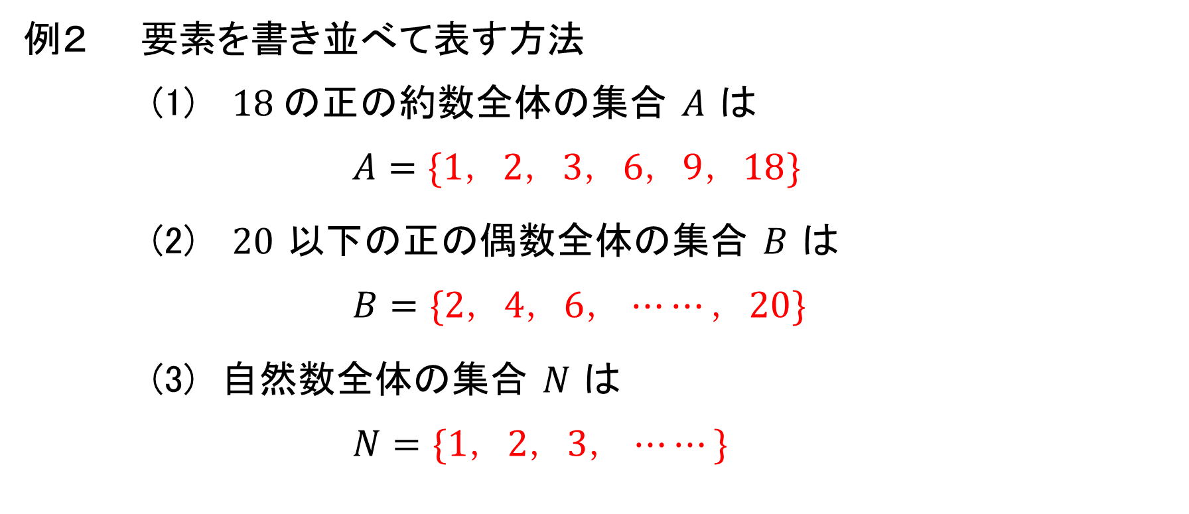
1 集合 B 集合の表し方 (教科書p.53)
集合の表し方には， $\{ \}$の中に要素を書き並べて表す方法がある。
例２ 要素を書き並べて表す方法
(1) $18$の正の約数全体の集合 $A$ は
$A=\{1，2，3，6，9，18\}$
(2) $20$ 以下の正の偶数全体の集合 $B$ は
$B=\{2，4，6，⋯⋯，20\}$
(3) 自然数全体の集合 $N$ は
$N=\{1，2，3，⋯⋯\}$
終

Slide 6
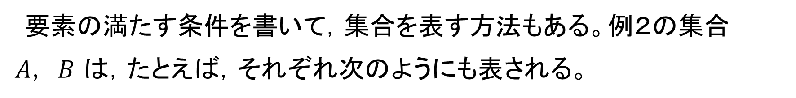
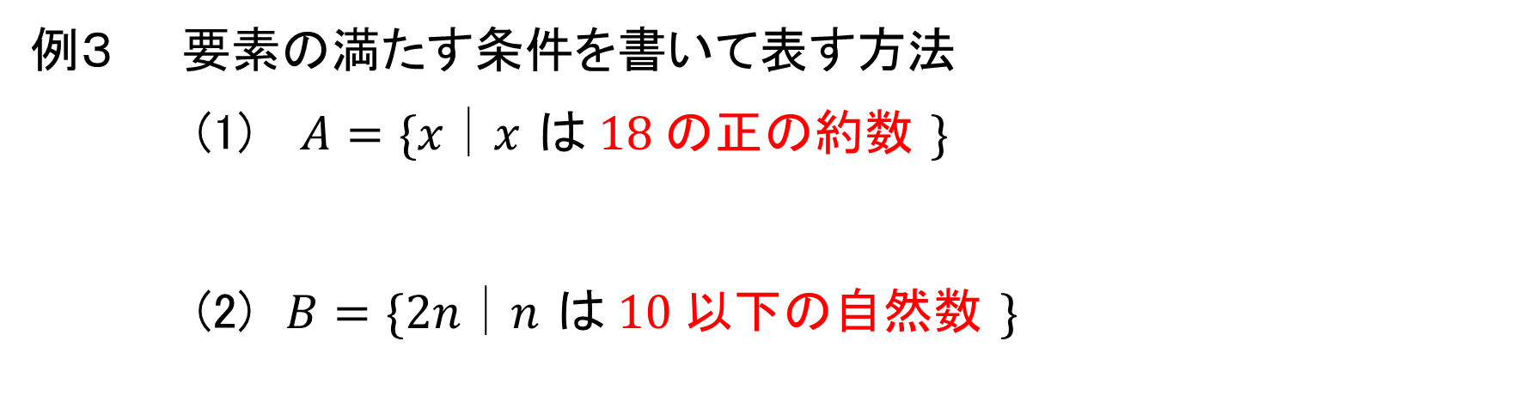
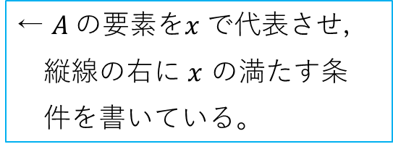
1 集合 B 集合の表し方 (教科書p.53)
要素の満たす条件を書いて，集合を表す方法もある。例２の集合
$A，B$ は，たとえば，それぞれ次のようにも表される。
例３ 要素の満たす条件を書いて表す方法
(1) $A=\{x｜x$ は$18$の正の約数 $\}$
(2) $B=\{2n｜n$ は$10$以下の自然数 $\}$
← $A$の要素を$x$で代表させ，
縦線の右に $x$ の満たす条
件を書いている。
終

Slide 7
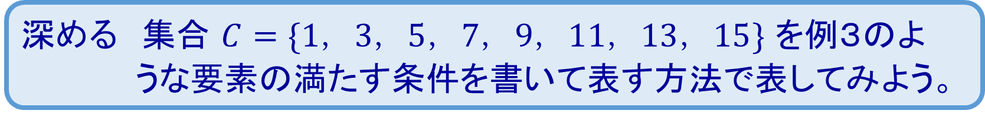
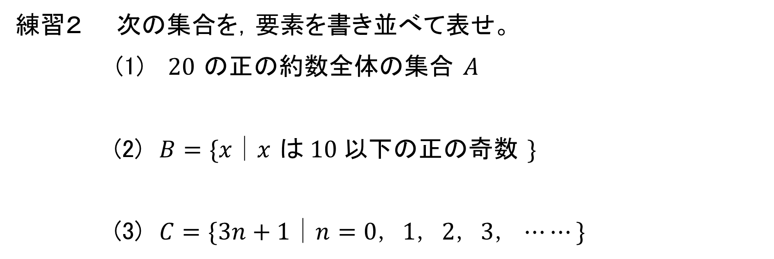


1 集合 A 集合と要素 (教科書p.53)
練習２ 次の集合を，要素を書き並べて表せ。
(1) $20$ の正の約数全体の集合 $A$
(2) $B=\{x｜x$ は$10$以下の正の奇数 $\}$
(3) $C=\{3n+1｜n=0，1，2，3，⋯⋯\}$
$$A=\{1，2，4，5，10，20\}$$
$$B=\{1，3，5，7，9\}$$
$$C=\{1，4，7，10，13，⋯⋯\}$$
深める 集合 $C=\{1，3，5，7，9，11，13，15\}$ を例３のよ
うな要素の満たす条件を書いて表す方法で表してみよう。

Slide 8
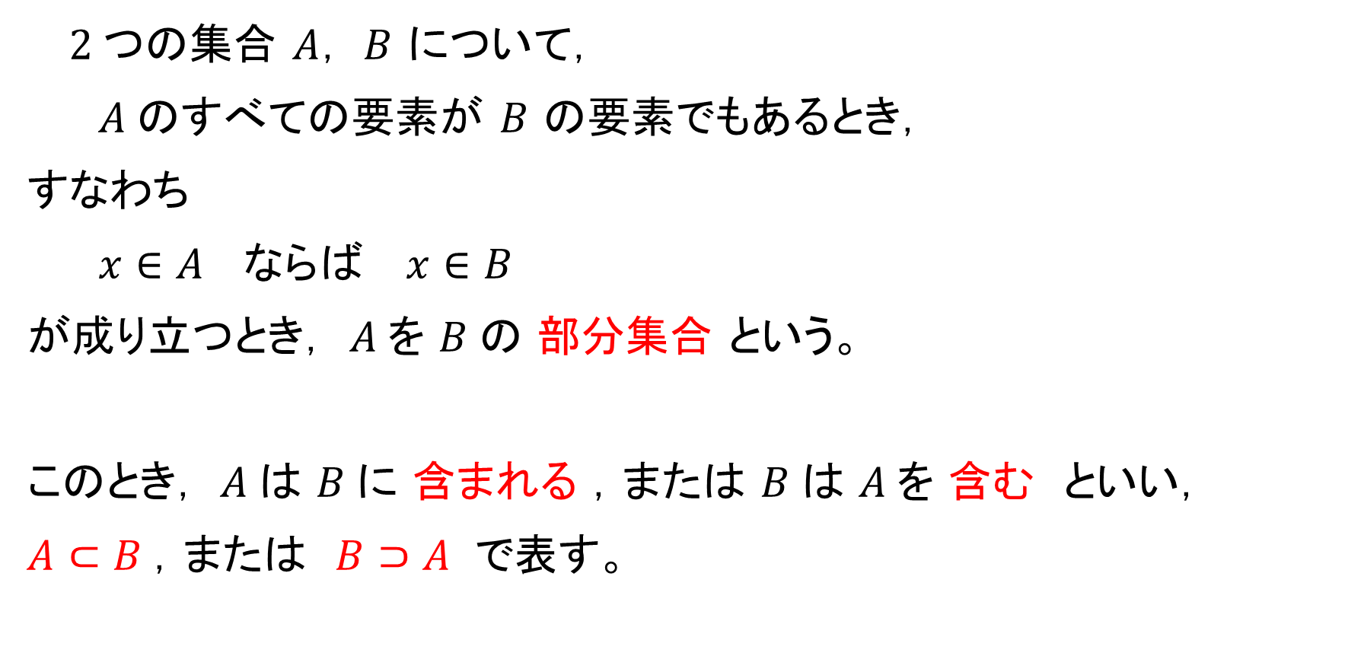
1 集合 C 部分集合 (教科書p.54)
$2$つの集合 $A$， $B$ について，
$A$のすべての要素が $B$ の要素でもあるとき，
すなわち
$x∈A$ ならば $x∈B$
が成り立つとき， $A$を $B$の 部分集合 という。
このとき， $A$は $B$に 含まれる ，または $B$は $A$を 含む といい，
$A⊂B$，または $B⊃A$ で表す。

Slide 9
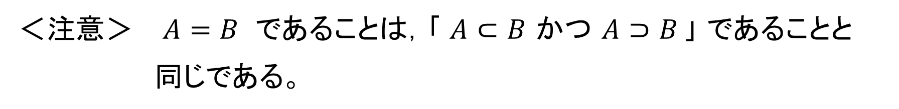
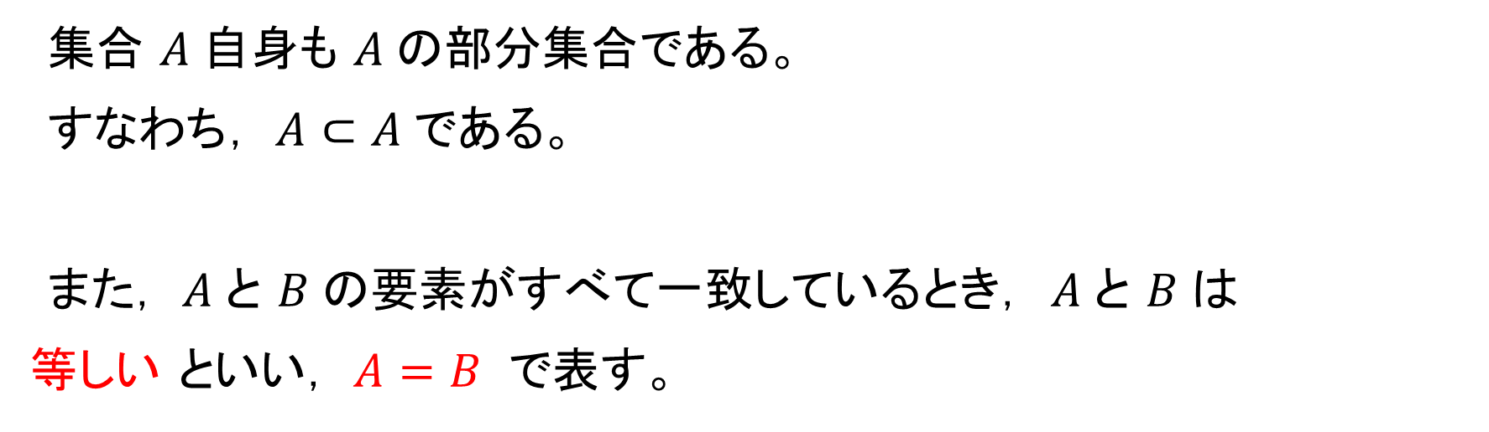
1 集合 C 部分集合 (教科書p.54)
集合 $A$自身も $A$の部分集合である。
すなわち， $A⊂A$である。
また， $A$と $B$の要素がすべて一致しているとき， $A$と $B$は
等しい といい， $A=B$ で表す。
＜注意＞ $A=B$ であることは，｢ $A⊂B$ かつ $A⊃B$｣ であることと
同じである。

Slide 10
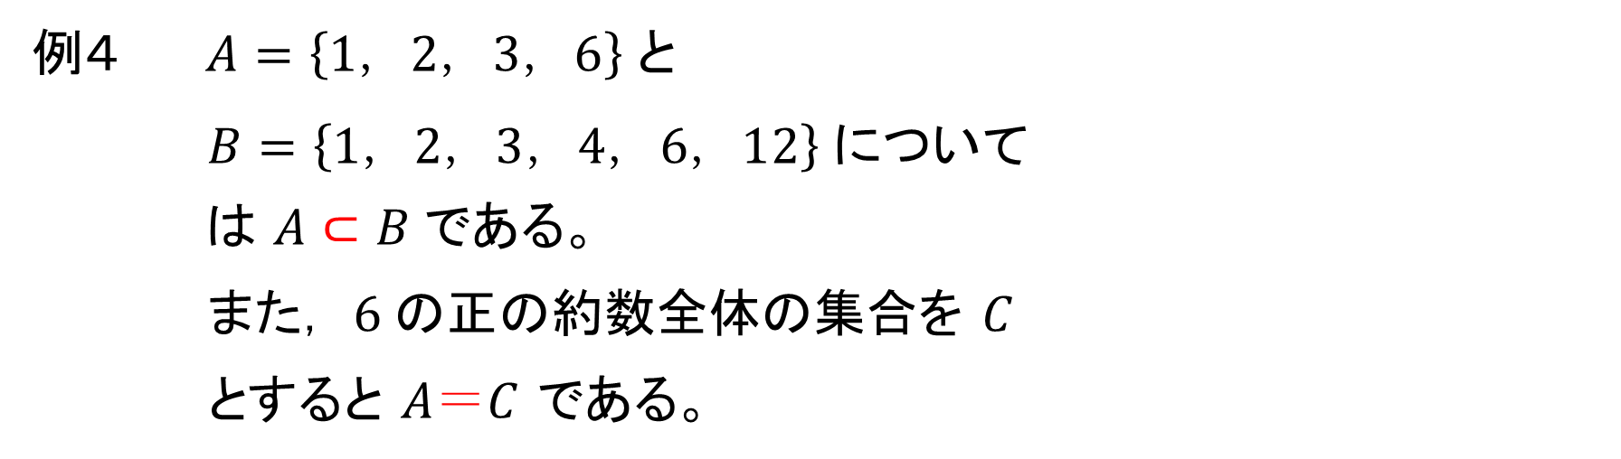
1 集合 B 集合の表し方 (教科書p.53)
例４ $A=\left\{1，2，3，6\right\}$と
$B=\left\{1，2，3，4，6，12\right\}$について
は $A⊂B$である。
また， $6$の正の約数全体の集合を $C$
とすると $A＝C$ である。
終

Slide 11

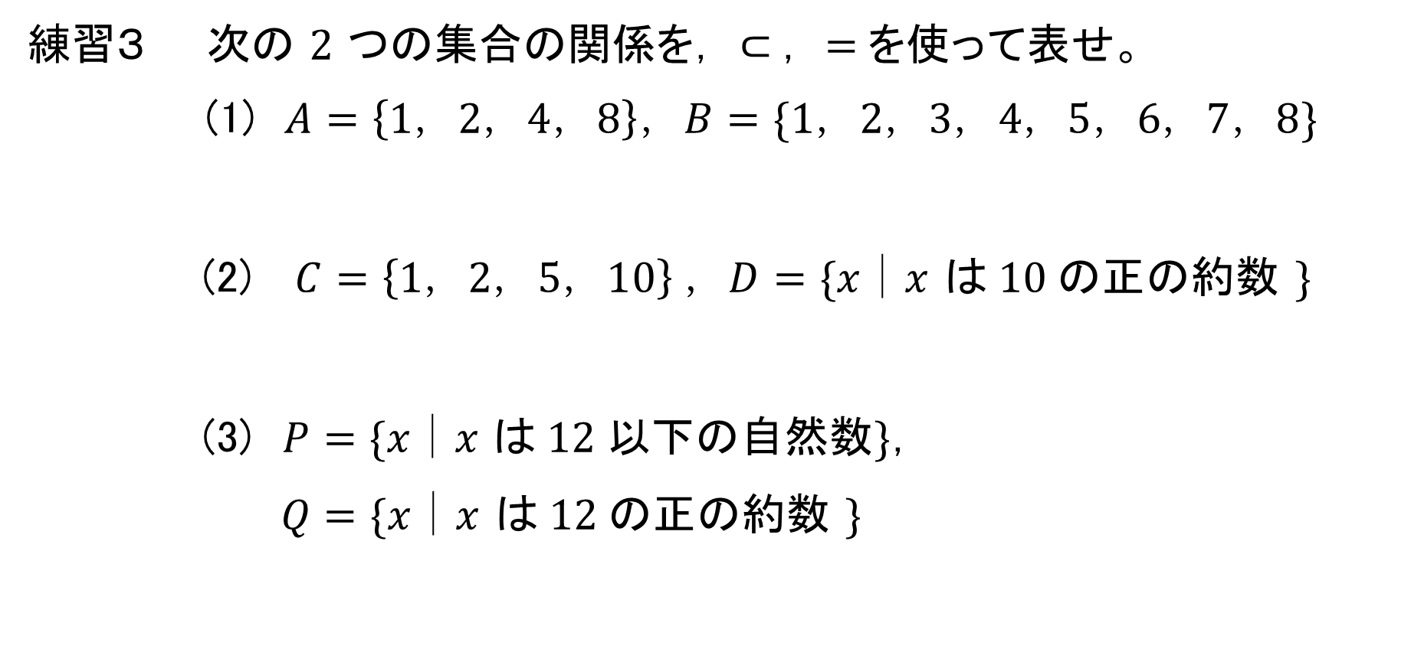


1 集合 C 部分集合 (教科書p.54)
練習３ 次の $2$ つの集合の関係を， $⊂$， $=$を使って表せ。
(1) $A=\left\{1，2，4，8\right\}，B=\{1，2，3，4，5，6，7，8\}$
(2) $C=\left\{1，2，5，10\right\} ，D=\{x｜x$ は$10$の正の約数 $\}$
(3) $P=\{x｜x\text{ は} 12 以下の自然数\}$，
$Q=\{x｜x$ は$12$の正の約数 $\}$
$$A⊂B$$
$$C=D$$
$$Q⊂P$$

Slide 12
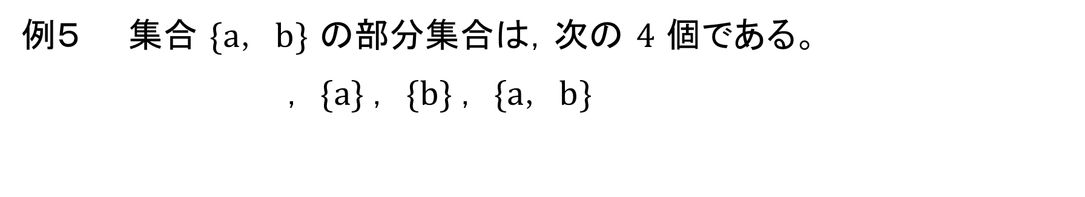
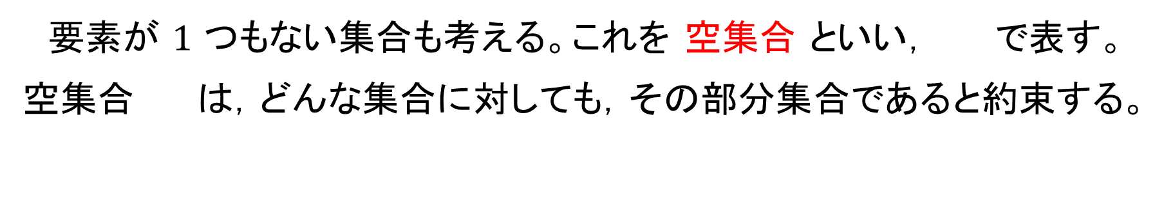
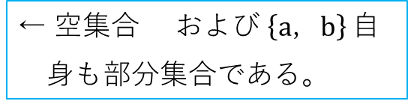
1 集合 C 部分集合 (教科書p.54)
要素が $1$ つもない集合も考える。これを 空集合 といい， で表す。
空集合 は，どんな集合に対しても，その部分集合であると約束する。
例５ 集合 $\{\text{a}，\text{b}\}$ の部分集合は，次の $4$ 個である。
， $\{\text{a}\}$， $\{\text{b}\}$， $\{\text{a}，\text{b}\}$
← 空集合 および$\left\{\text{a}，\text{b}\right\}$自
身も部分集合である。
終

Slide 13


1 集合 C 部分集合 (教科書p.54)
練習４ 次の集合の部分集合をすべてあげよ。
(1) $\{\text{1}，2\}$
(2) $\{\text{a}，\text{b}，\text{c}\}$
$$\text{ ，} \{\text{1}\} \text{，} \{\text{2}\} \text{，} \{\text{1}，\text{2}\}$$
$$，\{\text{a}\}\text{，}\{\text{b}\}\text{，}\{\text{c}\}\text{，}\{\text{a}，\text{b}\}\text{，}\{\text{a}，\text{c}\}\text{，}\{\text{b}，\text{c}\}\text{，}\{\text{a}，\text{b}，\text{c}\}$$

